Slide 1
Poliomielitis
Florencia Nolte
2024

Slide 4
Formas de transmisión
Lugares con condiciones
sanitarias deficientes:
Lugares con adecuadas
condiciones sanitarias
-Vía oro-fecal
Agua
contaminada
-Vía oro- oral
El virus se dispersa
a partir de las secreciones
nasofaríngeas y saliva
El virus esta presente
en las heces durante
varias semanas (6 a 8)
Mucho menos frecuente

Slide 5
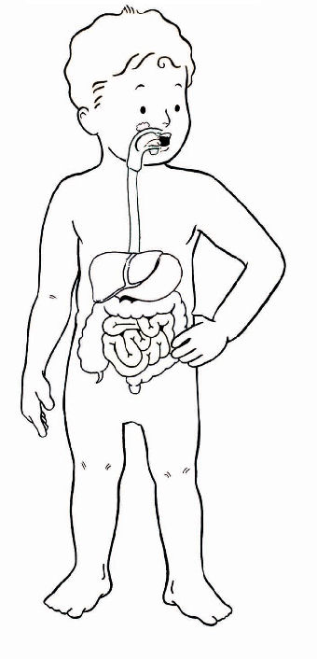
Fisiopatogenia
Los virus ingeridos infectan
las células de la mucosa
oro-faríngea y tejido linfoide
(tonsilas) en donde se replican
Primera viremia
Estos virus tienen estabilidad
en el ácido, pueden pasar a
intestino e instaurar infecciones
de la mucosa intestinal
Replicación en Placas de Peyer
Segunda viremia

Slide 6
Formas clínicas
0.1-1%
90-95%
Polio Paralítica
-Virus en el SNC
-Parálisis Fláccida
3 formas clínicas: espinal,
bulbar y bulboespinal
Infección asintomática
-Viremia menor
-Sin síntomas, la más
común
4-8%
1-2%
Polio Abortiva
-Simil cuadro gripal
-Sin síntomas Neurológicos
-Recuperación completa
en 1 semana
Polio no paralítica
-1º Síntomas generales, luego
síntomas neurológicos,
meningitis aséptica.
Recuperación completa en 10 días

Slide 7
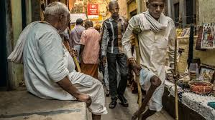
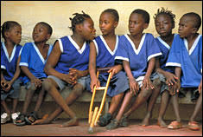
Poliomielitis paralítica
Es precedida de enfermedad leve: cefalea, odinofagia, vómitos, fiebre, dolor de espalda
La parálisis es de comienzo rápido (4 días), fláccida siempre con fiebre
Casi no hay compromiso de la sensibilidad
Se afectan más las piernas que los brazos, y los músculos proximales que los distales
Es asimétrica: generalmente afecta sólo una pierna o un brazo.
Las secuelas se pueden observar generalmente 60 días luego del inicio de la enfermedad
Mortalidad: 2-5% en niños/ 15-30% en adultos, si hay compromiso bulbar: 25-75%

Slide 9
Poliovirus: posibilidades científicas de ser erradicado
1. Vulnerabilidad epidemiológica.
- Único reservorio el ser humano
Inmunidad duradera
2. Intervención efectiva:
Vacunas seguras y eficaces
3. Demostrada factibilidad de la eliminación/erradicación:
- Virus polio salvaje 2 (2015)
- Virus polio salvaje 3 (2019)

Slide 11
IPV
Es la única disponible en nuestro país
Se elabora con
Cepas seleccionadas de poliovirus salvaje Mahoney or Brunhilde (tipo 1), MEF-1 (tipo2), and Saukett (tipo 3),
O con cepas de virus Sabin (sIPV).
Puede contener neomicina, estreptomicina o polimixina B.
No contienen timerosal porque es incompatible su antingenicidad
Vía: IM
Dosis: 0.5 ml

Slide 12
OPV
virus polio salvaje cuya neurovirulencia fue atenuada mediante pases sucesivos en cultivos de células diploides (WI-38), células Vero o células de riñón de mono.
Monovalentes (mOPV): cepa del virus tipo 2
Bivalente (bOPV), contiene las cepas 1 y 3.
Vía: oral
Dosis: 2 gotas

Slide 14
Inmunogenicidad de VPO y VPI
Esquema completo de VPI o VPO
*VPI+VPI+VPI
cercana al 100%
*VPO+VPO+VPO
Esquemas combinados
*1 VPI + 2 VPO = Varía en diferentes estudios.
Cercana a 80% en Latinoamérica
*2 VPI + 1 VPO = >90%

Slide 15
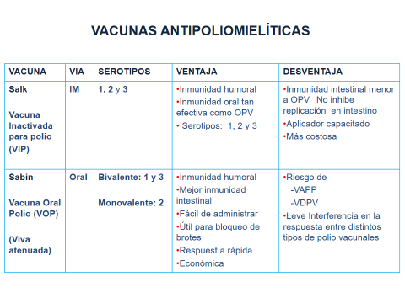
La mayoría de los países de América del Sur, aún emplean alguna dosis de vacuna OPV como parte de su esquema de vacunación.

Slide 16
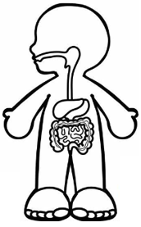
Seguridad: Parálisis por virus de la vacuna OPV
Parálisis asociada a la vacuna poliomielítica (PAVP)
- Semejanza genética superior al 99% con el virus de la vacuna.
- Incidencia es aproximadamente 1 a 2 casos por millón de dosis a
- Clínicamente indistinguible de la parálisis por virus salvaje.
- La mayoría de los casos ocurren luego de la primera dosis
Virus derivados de la vacuna poliomielítica VDVPs
Los virus de la vacuna OPV (virus Sabin) se reproducen de manera prolongada en el intestino de un individuo o en la comunidad, sufren modificaciones genéticas y adquieren nuevamente la neurovirulencia y la capacidad de transmisión propias del virus salvaje. Su divergencia genética es mayor al 1% (0,6 % para el tipo 2)
I
cVDVP: hay transmisión entre personas en la comunidad por más de 6 meses.
iVDVP: se aísla en individuos inmunodeficientes, que pueden eliminar el virus en forma prolongada.
aVDVP: se aísla en una persona que no es inmunodeficiente o en aguas residuales

Slide 17
Esquemas de vacunación para poliomielitis en Argentina desde del 01/06/2020.
Dosis | Edad | vacuna
Dosis 1 | 2 meses | IPV
Dosis 2 | 4 meses | IPV
Dosis | 6 meses | IPV
Único refuerzo | Ingreso escolar: 5 – 6 años | IPV
No se administra más la dosis antipoliomielítica correspondiente a los 18 meses.
Esquemas atrasados (se completan hasta 18 años no se reinician)
Edad de la primer dosis | Serie primaria | Dosis refuerzo
2 meses – 6 años | 3 dosis | 1 dosis
≥ 7 años | 2 dosis | 1 dosis
Fuente: Adaptado de DICEI. MSAL. Lineamientos Técnicos Nuevo esquema de Vacunación Antipoliomielítica 2020
Para aquellos pacientes que iniciaron con OPV (bOPV o tOPV), son necesarias 4 dosis totales, independientemente de la edad.

Slide 18
Vigilancia El Programa Nacional para la Erradicación de la Poliomielitis y Contención del Poliovirus Salvaje de Argentina
Objetivo: mantener la eliminación de la poliomielitis.
Vigilancia de (PAF) e investigación de poliomielitis producida por PVS, PPAV, PVDV.
Respuesta rápida y eficaz ante un evento de detección de un poliovirus.
Todo menor de 15 años con PAF no traumática, o toda persona mayor de esa edad con sospecha deben ser estudiados, para descartar poliomielitis.

Slide 19
Parálisis Agudas Flácidas (PFA) Programa de vigilancia
Detectar casos de parálisis asociadas a la vacuna Sabin (PPAV)
Vigilar la aparición de virus derivados de la vacuna Sabin (PVDV)
Evitar la aparición de casos de polio importados de áreas endémicas (PVS, PPAV, PVDV)

Slide 20
Conducta ante un caso de PAF
Todo caso de PAF en menores de 15 años debe ser considerado un caso sospechoso de Polio.
Debe realizarse en las primeras
24 h de tomado con conocimiento con el caso
En las primeras
48 h de notificado el caso
- Evaluación de de los contactos
- Vacunación si corresponde.
- Búsqueda activa de otros casos de PAF.
Dentro de los 14 días* del inicio de la parálisis. Laboratorio Regional de Referencia correspondiente al servicio de Neurovirosis del Departamento de Virología del INEI-ANLIS” Dr. Carlos G. Malbrán” **
Consulta
al efector
sanitario
Notificación
a través
del SNVS 2.0
Investigación
en terreno
Muestra
materia fecal ***
Seguimiento clínico por 60 días
* Excepcionalmente la muestra de heces podría tomarse hasta los 60 días
** Si no se obtiene m. fecal, enviar hisopado rectal. El mismo debe remitirse en un hisopo con medio de Stewart o embebido
en solución fisiológica en frasco seco.
***SE RECOMIENDA MUESTRA RESPIRATORIA (Hisopado o aspirado nasofaríngeo ) ADEMÁS DE LA MUESTRA DE MATERIA FECAL, EN TODOS LOS CASOS DE PAF, dada la asociación de MAF (mielitis aguda flácida) con aislamiento de EV D68 y la complejidad de
realizar el diagnóstico de mielitis longitudinal basado en datos clínicos.

Slide 21
Riesgo de reintroducción de poliomielitis

Slide 22
Riesgo de poliomielitis
Parálisis por virus polio salvaje (PPVS)
Parálisis asociada a la vacuna poliomielítica (PAVP)
Parálisis por virus derivado de la vacuna poliomielítica (PAVP)

Slide 23
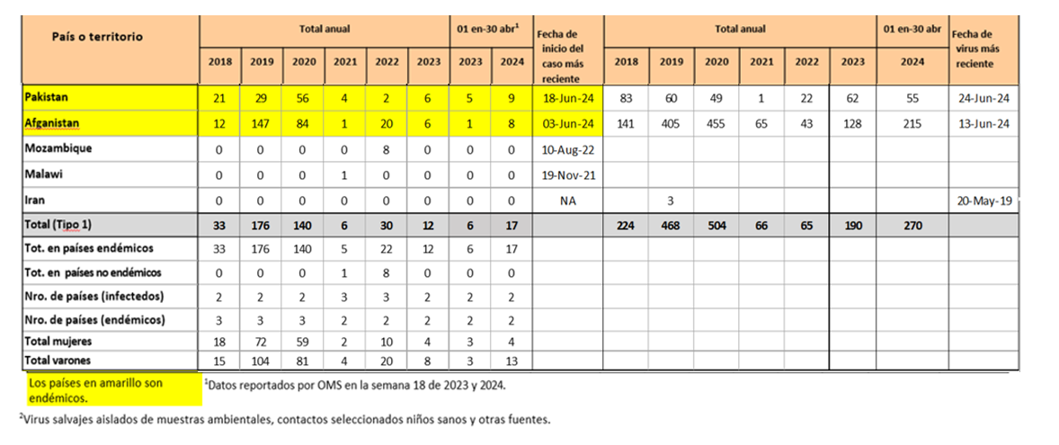
Casos de polio por virus salvaje tipo 1 Años 2018-2024
¹Fuente WHO HQ del semana 18 2023 y 2024
²Virus salvaje de muestras ambientales, contactos, niños sanos y otras fuentes.

Slide 24
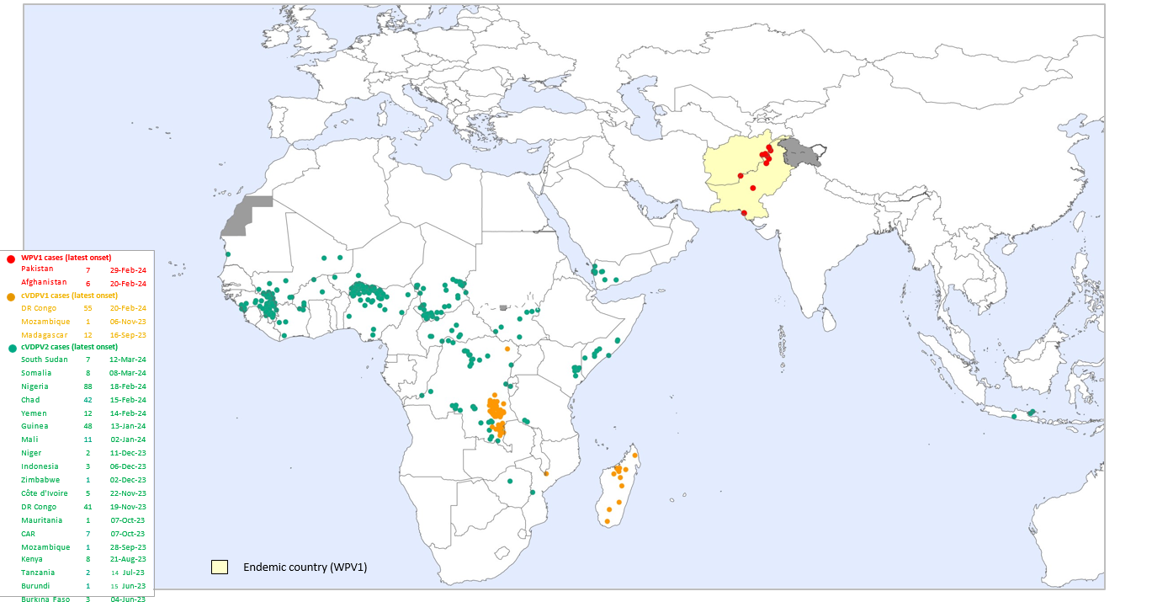
Mapa de casos de Poliovirus salvaje tipo 1 y Polio derivado de la vacuna en el mundo durante los 12 meses previos.
Datos disponibles en WHO HQ 30 abr. 2024

Slide 25
Riesgo de reintroducción de poliomielitis
Niveles de coberturas de vacunación.
Sensibilidad y calidad de vigilancia de parálisis agudas fláccidas (PAF).
Contención de poliovirus en los laboratorios.
Elaboración del Plan Nacional de Respuesta a Brote de Poliovirus.
Existencia de planes provinciales

Slide 26
Riesgo de reintroducción: indicadores
Inmunidad
Cobertura Administrativa 95-100%
Vigilancia
80% de unidades notificadoras deben enviar información en todas las semanas, aunque no haya casos
1 caso de PFA por cada 100.000 menores de 15 años (1/100.000). Útil para detectar áreas silenciosas.
≥80% notificación antes de 14 días desde el inicio de la parálisis
≥80% de los casos de PFA de be tener muestra adecuada de heces (datos epidemiológicos, correctamente empaquetados y con hielo).
≥80% de los casos de PFA deben ser investigados en menos de 48 horas
≥80% de los casos de PFA deben ser seguidos 60 días
Laboratorio
≥ 100% de los resultados deben comunicarse en los 28 días siguientes a la recepción de la muestra.
Deben detectarse enterovirus como mínimo en 10% de las muestras analizadas.

Slide 27
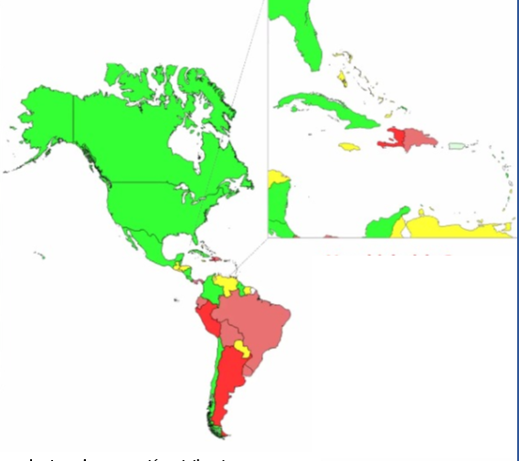
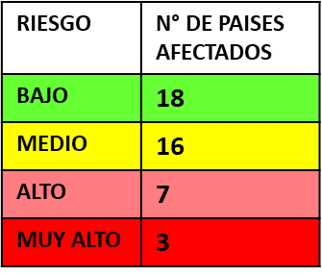
Riesgo de polio en América 2022
Mapa de riesgo de poliomielitis en América durante 2022
Actualización mundial y regional sobre la polio. Presentación RCC. OPS 2023

Slide 28
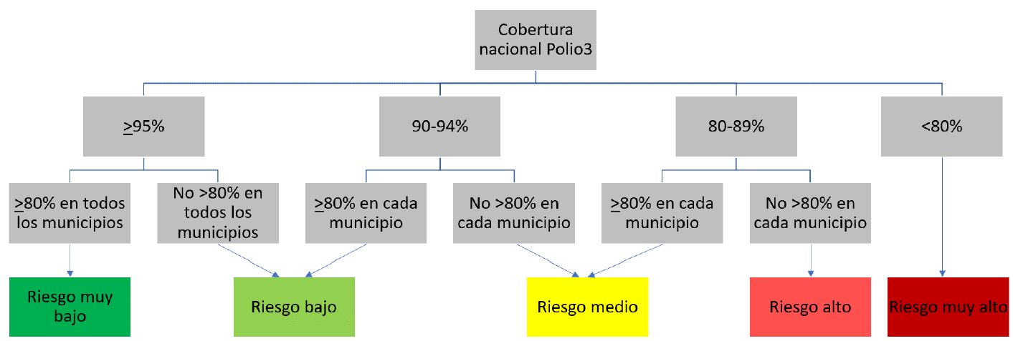
Riesgo de reintroducción en Argentina de acuerdo a las coberturas
La cobertura nacional con vacuna para polio 3 durante el 2022 fue de 74,3% RIESGO MUY ALTO
En 2022-23 se realizó una campaña de seguimiento con SRP e IPV con coberturas de 67,3%

Slide 29
Riesgo de reintroducción en Argentina de acuerdo a la vigilancia epidemiológica
La tasa nacional de notificación de PAF : 1,81 casos c/100.000 <15 años (normal >1/100 000)
Si bien el valor de este indicadore es normal, tomando en cuenta el resto de los indicadores y otras consideraciones respecto a la calidad de la vigilancia, el comité regional de certificación de la eliminación de la poliomielitis (RCC) decide clasificar al país como RIESGO ALTO.

Slide 30
RECOMENDACIONES DEL EL GRUPO TÉCNICO ASESOR (GTA) TAG
Vacunación
Alcanzar una cobertura del 95% con 3 dosis de vacuna antipoliomielítica. Este objetivo de cobertura de vacunación también se aplica a la IPV1 y a la IPV2.
Municipios con coberturas <80%, fortalecer programa de rutina y realizar vacunación de puesta al día.
Los países que no han introducido la IPV2, deben hacerlo lo antes posible.
Vigilancia
Reforzar la vigilancia de los casos de PFA para facilitar una respuesta oportuna frente a importación o a la emergencia de un poliovirus derivados de la vacuna.
Detección y notificación de casos de PFA en menores de 15 años. 1 caso de PFA/100.000 menores de 15 años.
La vigilancia de la PFA debe incluir a adolescentes y adultos en los que se sospeche poliomielitis
Recolección y transporte de muestras de heces para su análisis
Confirmación por el laboratorio y secuenciación genética (origen geográfico del virus)
Plan de respuesta de brotes
Se insta a los países/territorios a tener un plan actualizado de respuesta a brotes.
Los viajeros a países infectados de todas las edades deben recibir una dosis de vacuna antipoliomielítica entre cuatro semanas y 12 meses antes del viaje internacional, para disminuir el riesgo de importación.

Slide 31
Los datos muestran que la reemergencia y extensión de la poliomielitis, tanto por virus salvaje como vacunal, en lugares en donde las coberturas de vacunación son insuficientes continúa siendo uno de los riesgos más importantes para la salud pública internacional

Slide 32
Muchas gracias.
Notes:
Nigeria: sin casos
32

